Slide 1
اللجنه الوطنية للأمراض الرئوية
Asthma
للهيئة التمريضية-2017

Slide 2
تعريف الربو
حالة التهابية للطرق التنفسية. معتمد على الخلايا الدقلية، المحببات،واللمفاويات المساعدة Th2 عند أشخاص مؤهبين.
هذه الحالة الالتهابية تسبب أزيزاً نوبياً مع ضيق نفس وسعال وخاصة في الليل أو الصباح الباكر.
تترافق هذه الأعراض بانسداد قصبي متغير وعكوس بشكل تلقائي أو بعد تعاطي الأدوية. هذه الحالة الالتهابية تسبب فرط استثارة قصبية لعوامل منبهة.

Slide 3
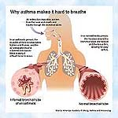
ألية الربو : مرض مزمن لا يشفى انسدادي عكوس

Slide 4
الانسداد القصبي في الربو له ثلاثة مسببات
التشنج العضلي للعضلات القصبية والقصيبية الملساء وهذا يفسر دور العلاج العرضي بالموسع القصبي
الوزمة والتجمع الخلوي وبالأخص محبات الحامض وهذا ما نسميه الالتهاب الذي يستمر اذا استمر التعرض للمحسس ، حيث أن الربو مرض مزمن(هنا نفهم الحاجة للكورتيزون الاستناقي يوميا)،وكما يزداد الالتهاب في النوب الشديدة الحادة مما يحتاج للكورتيزون الفموي أو حقنا“
فرط افرار المخاط اللزج وتجمع سدادات قصبية يتقشعها المريض في نهاية النوب
Notes:
روتين مخرب للايب

Slide 5
تشخيص الربو
. الأعراض السريرّية:
أربعة أعراض رئيسية:
ضيق نفس
حس ضغط على الصدر Tightness
أزيز
سعال ... ) قد يكون عرضاً مفرداً عند الأطفال(

Slide 6
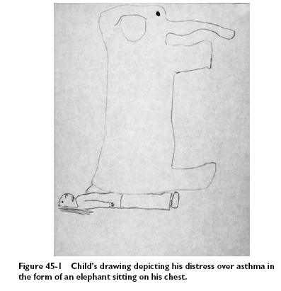
نوبة الربو عند طفل هندي: أحس بفيل على صدري يا أمي?????

Slide 7
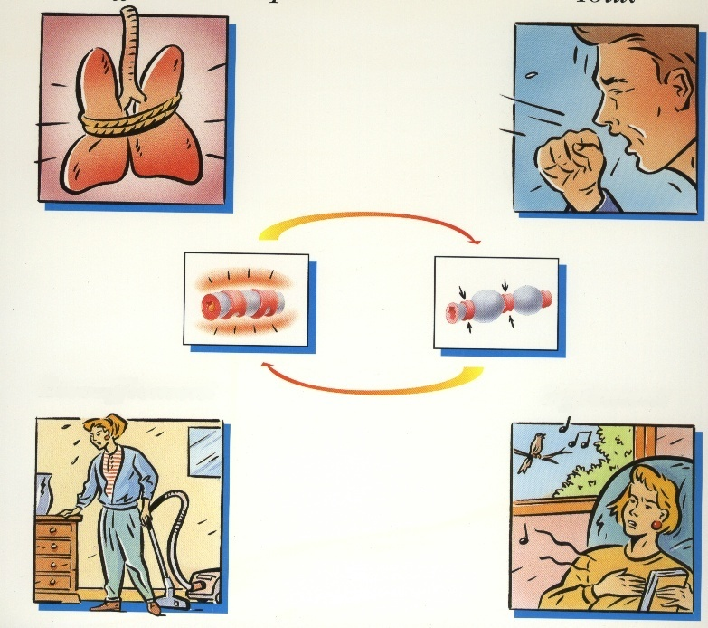
إن وجود إحدى الموجودات السريرية السابقة أمر كافي لتصنيف المريض ضمن تلك الفئة .
قد يتعرض المريض لنوبات ربوية حادة خطيرة حتى لو كان مصنفاً ضمن الدرجة الأولى .ويعتبر متوسط
تضاف درجة شدة إذا كان المريض قيد العلاج بالاستنشاق الكورتيزوني.

Slide 8
تتميّز هذه الأعراض بأنها :
1- ناكسة ونوبية.
2- تشتد ليلاً أو صباحا باكرا، حيث تنتهي أو تترافق مع قشع مطاطي جامد.
3- تُثار بعدة عوامل محرّضة ( triggers) :
الجهد.
انتانات فيروسية.
الحيوانات ذات الفراء.
الصرصور
دقائق الغبار المنزلي (المفارش، الوسادات، المفروشات المنجدة، السجادات).
الدخان ( التدخين السلبي ، الخشب ).
غبار الطلع.
تغيرات درجة الحرارة.
تعابير عاطفية شديدة ( الضحك أو البكاء بشدة ).
الملوثات البيئية.
الملوثات الصناعية
الأدوية ( أسبرين ، حاصرات β ).
الصعود درجة Step up إذا لم نتمكن من السيطرة على الربو يجب أن نفكر بزيادة درجة العلاج و لكن يجب أولاً مراجعة تقنية تعاطي المريض للدواء ، والتأكد من السيطرة التامة على العوامل البيئية (تجنب المؤرجات و العوامل المحرضة الأخرى) . | النزول درجة Step down راجع خطة العلاج كل 3 – 6 شهور ، قد يكون بالإمكان تخفيض العلاج بشكل تدريجي شيئاً فشيئاً إذا كانت السيطرة على الربو ثابتة و فعالة لمدة 3 شهور على الأقل .

Slide 9
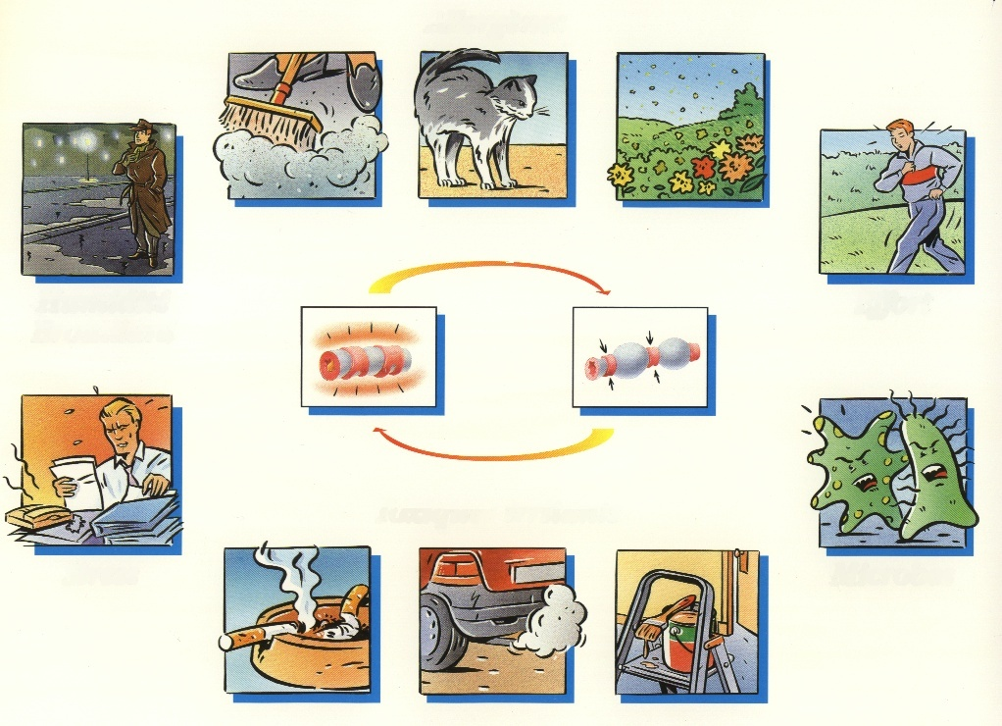
المواد المحرضة لنوب الربو
  اسأل المريض عنها؟

Slide 10
. العلامات السريرية:
  أثناء الهجمات نسمع بالإصغاء أزيزا معمّماً زفيريا ، وهو العلامة الأساسية للربو القصبي، أما خارج النوب فقد لا نجد أيّة علامات سريرية عندما نضع السماعه.
  تسرع نفس فوق 30 مرة ∕ دقيقة ونبض فوق 110∕ دقيقة في النوب الشديدة عند الكبار، مع سحب ضلعي ورقبي.
  وفي الحالات المهددة للحياة قد تغيب الأصوات التنفسية

Slide 11
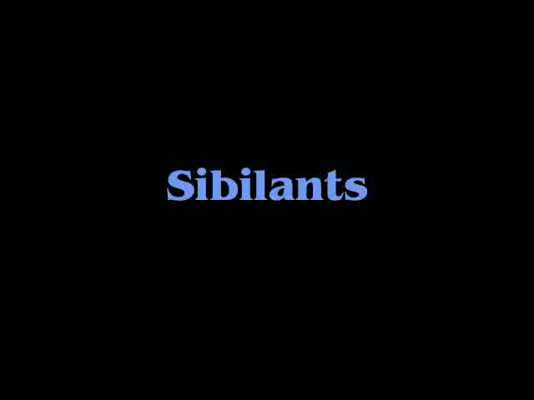

Slide 12


Slide 13
وظائف الرئة
الجريان الزفيري الأعظمي وحجم الزفير الأقصى في الثانية الواحدة
  نقص بوظائف الرئة من النمط الساد (الانسدادي) ، والذي يتجلّى بنقص بحجم الزفير الأقصى بالثانية الأولى FEV1 وانخفاض معدّل الجريان الزفيري الأعظمي PEFR . يتميز هذا النقص بأنه متغير وعكوس، مما يفسر أن وظائف الرئة قد تكون طبيعية بين النوب.
إن ازدياد الFEV1 > 12 %(اوعلى الأقل 200 مل ) أو الـPEFR > 20 % (أو على الأقل 60 ل/ د) وذلك بعد 5-20 دقيقة من إعطاء المشتقات الادرنرجية بختين الى اربعه بخات Salbutamol انشاقاً أو 5 ملغ ممدا" رذاذا هي علامة تؤكد تشخيص الربو.

Slide 14
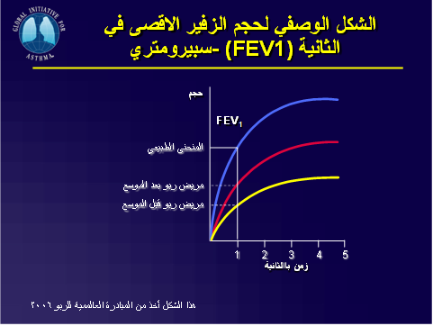

Slide 15
البيك فلوPEAK FLOW :ويقيس الجريان الزفيري الاعظمي PEFRيهمني
لانه بسيط واذا كان ناقص أقل من 80% ثم زاد بعد الموسع نقول أن هناك عكوسية وأنه ربو . ويحل محل جهاز وظائف الرئة Spirometryفي غرف الاسعاف ولمراقبة المريض يوميا في المشفى .
وقد يكون طبيعي خارج النوب وناقص في النوب
اذا كان ناقص في غرفة الاسعاف نعط المريض سالبوتامول استناقي عن طريق حجرة الاستنشاق أو جهاز الارذاذ,وكورتيزون جهازي قبل ان يذهب الى المنزل حتى ولو تحسن

Slide 16
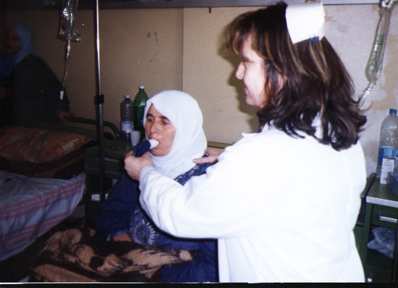
للمرضة دور مع الطبيب في المجتمع وغرف الاسعاف والمشفى والمستوصف

Slide 17
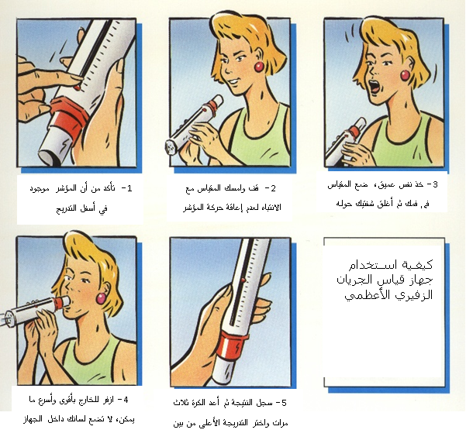

Slide 18
شكرا للممرضات والممرضين
يجب أن تجيد الممرضة قياس البيك فلو وتسجله يوميا في المشافي ومنزل المريض أن طلب ذلك

Slide 19
جدول القيم النظرية للبيك فلو

Slide 20
قيمه البيك فلو حسب الطول والعمر والجنس

Slide 21
اشكال سريرية
عند الأطفال في المدارس: ربو المجهود العضلي
ربو مهني: يزيد في جو العمل ويخف في العطل ويشخص بقياس البيك فلو في البيت وكل ساعة في العمل للبحث عن تغيرية
: ربو عند المسنين: معه أمراض مرافقة وعدم القدرة على استعمال البخاخ وأعراض جانبية للادوية
ربو حملي: لا مانع من علاجه
ربو الاسبرين ومضادات الالتهاب لا ستروئيدية: شديد مع بوليب أنفي ورشح
ربو مع رشح تحسسي: يعالج الرشح والربو

Slide 22
دورالاستقصاءات الأخرى
الاختبارات الجلدية ليست أساسية ، تفيد في معرفة المحسس وقد يعوض عنها استجواب المريض عما يحرض نوبة الربو عنده
صورة الصدر وتخطيط القلب لا داع لهما إلا بهدف التشخيص التفريقي

Slide 23
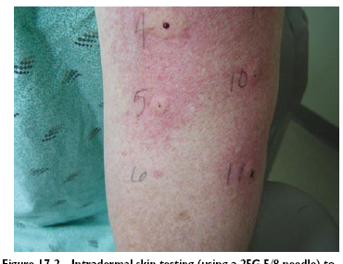
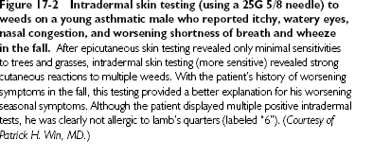
الاختبار الجلدي: يكشف التحسس

Slide 24
التشخيص التفريقي
لأزيز العلوي المنشأ في أورام الحنجرة، الرغامى والقصبات.
الآفات القصبية الرئوية الانسدادية المزمنة COPD
خناق الصدر والأمراض القلبية الأخرى مثل قصور القلب الأيسر ووذمة الرئة.
توسّع القصبات.
الداء المعثكلي الليفي الكيسيCystic Fibrosis .
الانتانات التنفسية المتكررة.
الأجسام الأجنبية
الصمّامة الرئوية
فرط التهوية.
سوء وظيفة الحبال الصوتية.

Slide 25
تدبير الربو بعد تشخيصه
بعد أن نشخص الربو هناك استراتيجية من 5 مكونات لتدبيره أي للسيطرة عليه

Slide 26
المكونات الخمسة في تدبير الربو
تقدير درجة السيطرة على الربو وعلاجة ومراقبتة وذلك على المستوى المديد.
تدبير التفاقم أي نوب الربو
تحري المحرضات و عوامل الخطورة وتجنب التعرض لها.
تطوير علاقة الشراكة بين الطبيب والكادر الطبي : ممرض وطبيب رعاية وطبيب اختصاصي.
الاعتبارات الخاصة.

Slide 27
درجة السيطرة على الربو
يستيقظ ليلا
محدود الجهد
بخاخ الفنتولين كثيرا
أخذ كورتيزون او دخل المشفى بسبب الربو
نقص في وظائف

Slide 28
علاج الربو الدوائي
1- الأشكال الدوائية : أهمها المنشقات ، ويجب أن تتعلم
الممرضة طريقة استخدامها لتعلم المريض
2- المجموعات الدوائية: وهي أولا الأدوية الموجودة كأدوية مسيطرة ( المسيطرات) والتي تستعمل للوقاية اليومية وبالاخص الكورتيزون الاستنشاقي.
وثانيا الادوية سريعة المفعول العرضية عند ظهور أعراض وأهمها الفنتولين الاستنشاقي ، أو تفاقم أو نوب خطيرة ولابد هنا من الكورتيزون الفموي .
3- ويجب أن تنبه الممرضة المريض للدواء الوقائي اليومي والذي لا يفيد عرضيا.

Slide 29

Asthma Management and Prevention Program
المسيطرات والتي تستعمل يوميا:
Controller Medications
Inhaled glucocorticosteroids : الكورتيزون الاستنشاقي للجميع
قد نضيف له اذا لم يكف;
Leukotriene modifiers معدلات اللوكوتريين :
Long-acting inhaled β₂-agonistsمقلدات بيتا 2 المديدة:
Long acting Muscarinic Agonists: مضادات الاستيل كولين مديدة الأمد

Slide 30
الكورتيزون الانشاقي هو الداء الوقائي اليومي الرئيسي
نبدأ بجرعة خفيفة وفق الجدول“ درجة2“
اذا كانت عدم السيطرة كلية حيث يستيقظ المريض ليلا كثيرا : نبدا بجرعة متوسطة من الكورتيزون الانشاقي ، أو جرعة صغيرة مع دواء آخر من المسيطرات“درجة3“
قد نضيف جرعة كورتيزمون فموي لبضعة أيام اذا كان المريض يستيقظ كثيرا ليلا أو قيمة البيك فلو منخفضة جدا
خلال الشهر الأول من بدء العلاج تكون المراجعات متكررة للتاكد من بدء الاستجابة والدرجة المناسبة

Slide 31
جرعه الكورتيزون الاستنشاقي اليومية
  Drug Low Daily Dose (μg) Medium Daily Dose (μg) High Daily Dose (μg)
  > 5 y Age < 5 y > 5 y Age < 5 y > 5 y Age < 5 y
Beclomethasone CFC Beclomethasone HFA | 200-500 10-200 100-250 100-200 | >500-1000 >200-400 250-500 | >1000 >400 > 500
Budesonide Spray, or DPI | 200-400 100-200 | 400-800 >200-400 | >800 >400
Budesonide-Neb Inhalation Suspension | 250-500 | 500-1000 | >1000
Fluticasone HFA | 100-250 100-200 | >250-500 >200-500 | >500 >500

Slide 32
الاثار الجانبية للكورتيزون الاستنشاقي
غير مهمه اذ هو موضعي
قد يكون فطور على اللسان: غسل ومضمضة
قد يكون بحه صوت
لا يؤثر على نمو الأطفال الا في الجرعات العالية جدا، ولا على الكظر

Slide 33
العلاجات سريعة التأثير
Relievers
الموسعات القصبية التي تعمل بشكل سريع لعلاج النوبات وإراحة المريض الفورية من الأعراض وأهمها الفنتولين الانشاقي ثم الاتروبين الانشاقي وهي لا تكف في النوب الشديدة وانما يضاف اليها الكورتيزون الجهازي.

Slide 34
الادوية الاستنشاقية هي أساس العلاج
الأشكال : المنشقة المعيارية المضغوطة أي البخاخه ( (Meter dose Inhaler = Spray حيث ان الغاز الدافع هو الآن Hydrofluoroalkan وتم التخلي عن ال chlorofluorocarbon الذي يزيد فجوة الاوزون ويحتاج استعمالها لتنسيق حركي بين ضغطة اليد والاستنشاق.
يضاف لها حجرة استنشاق عند الاطفال دون خمسة سنوات وفي الاسعاف وعند من لا يجيد استخدامها
منشقات البودرة الجافة : Dry powder inhaler
(diskus, Turbohaler,breath-haler,spinhaler)

Slide 35
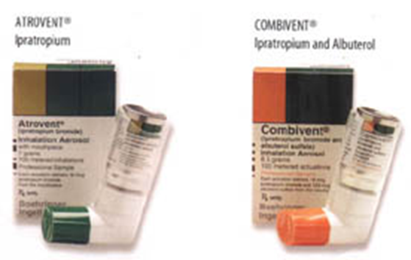
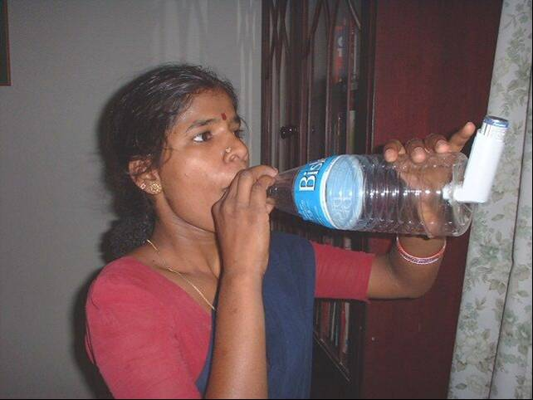
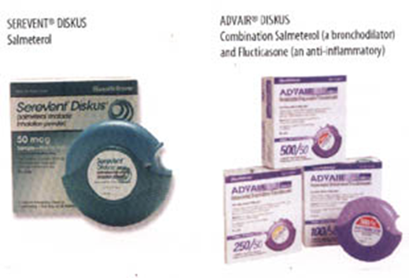
الادوية الاستنشاقية
www.ginasthma.orgنجد تفاصيل الاستعمال على الموقع :

Slide 36
الكورتيزون الفموي
يعطى في النوب الشديدة خمسة الى 6 أيام . يوقف دفعة واحدة ، على أن نبدأ فورا بالكورتيزون الانشاقي مع الكورتيزون الفموي ، ليستمر المفعول المضاد للالتهاب بعد ايقاف الفموي
آثاره الجانبية معروفة ، ولكن بهذه الجرعات وبهذه المدة لا خوف منه .

Slide 37
كيفية المراقبة بزيارات دورية والعناية بمريض الربوللحفاظ للسيطرة الفعّالة المديدة:
Follow up =Asthma control
تتطلب السيطرة على الربو عناية ومراقبة مستمرة على المدى الطويل .
تعتبر الزيارات المنتظمة بهدف المراقبة بفاصل 1-6 شهور أمر أساسي حتى بعد الاستقرار والسيطرة على الربو.
تشمل المراقبة مراجعة الأعراض وقياس البيك فلو والتأكد من طريقة استخدام البخاخ في كل زيارة. المريض ميال إلى المبالغة في وصف تحسنه ،فلا تعتمد فقط على قوله أنّه بخير وإنما اسأل المريض الأسئلة المفيدة التالية:
هل أيقظك الربو ليلاً، كم مرة ؟
2هل تشارك في نشاطاتك الفيزيائية الاعتيادية ؟
3.هل احتجت إلى بخاخ الفنتولين أكثر من المعتاد ؟
4.هل احتجت إلى أي عناية طبية طارئة ؟
5.هل يتناول أدويته حسب الخطة، وهل يتجنب المحرضات.

Slide 38
المكونة الثانية :
تدبير النوب والتفاقم الحاد
معلومات أساسية لا بد من البدء بها والتركيز عليها:
النوب الشديدة من الربو قد تكون مهددة للحياة،لذلك يجب تقديرها بشكل جيّد.
حجر الأساس في العلاج الاسعافي هو:
  ارذاذ أو استنشاق الفنتولين( وللعلم فإن 6-10 بخّات عبر غرفة الاستنشاق أو الSpacer، تعادل جلسة ارذاذ 1مغ سالبوتامول سائل ممد بالمرذّة) ، يمكن اضافة اتروفنت
  إعطاء الستيروئيدات القشرية فمويا" أو حقنا علما أن سرعة وقوّة تأثيرها
  متماثل في الحالتين. يبدأ تأثيرها بعد ساعة إلى أربع ساعات.
  .
  يمنع استخدام المركنات أي المهدئات المركزية ويمنع العلاج الفيزيائي.
  لا مكان للمقشعات ولا للصادات

Slide 39
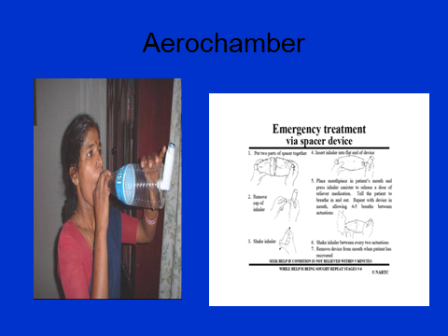

Slide 40
المكونة الثالثة:
تحديد المحرضات وتجنبها
التدخين السلبي وخاصة عند الرضع والأطفال
العت البحري: شمس ، رطوبة منخفضة في المنازل
المنظفات : استعمال الخل والبيكربونات للتنظيف والتبييض في المنازل والحمّامات
الابتعاد عن حاصرات بيتا وان اضطرينا فالانتقائي منها، والأسبيرين عند مرضى ربو الاسبرين فقط

Slide 41
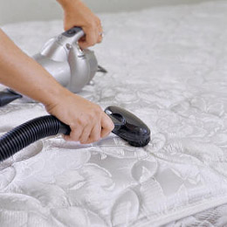

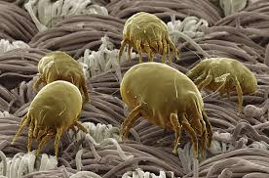
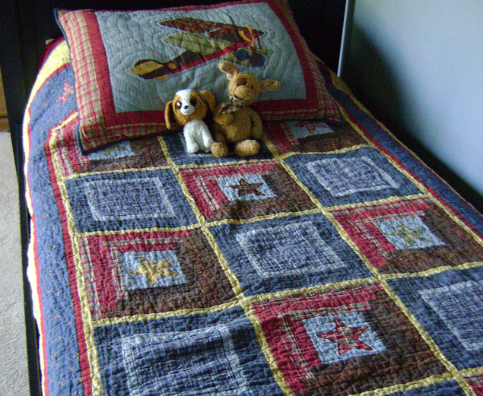
العت البحري: في غبار أساس المنزل وينموا في الرطوبة والحرارة المعتدله

Slide 42


Slide 43
المنظفات
تنظيف بالبيكربونات للمجالي وبالخل للارض أو المحاليل بدون رائحة

Slide 44
المكونه الرابعه: التثقيف أساس الشراكة:
في كل زيارة طبية
جميع العاملين الصحيين

Slide 45
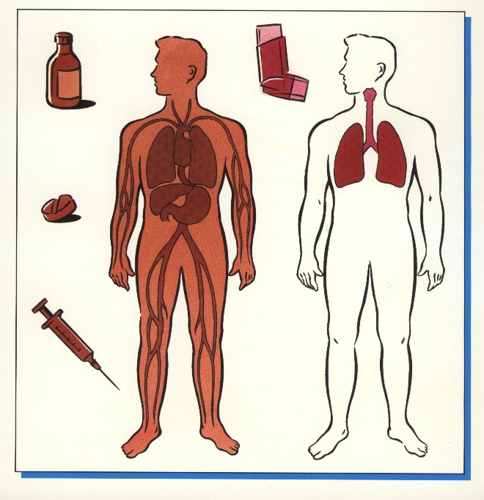
أقنع الأهل أن البخاخ لا يضر
Safety of Inhaler (GSK)

Slide 46
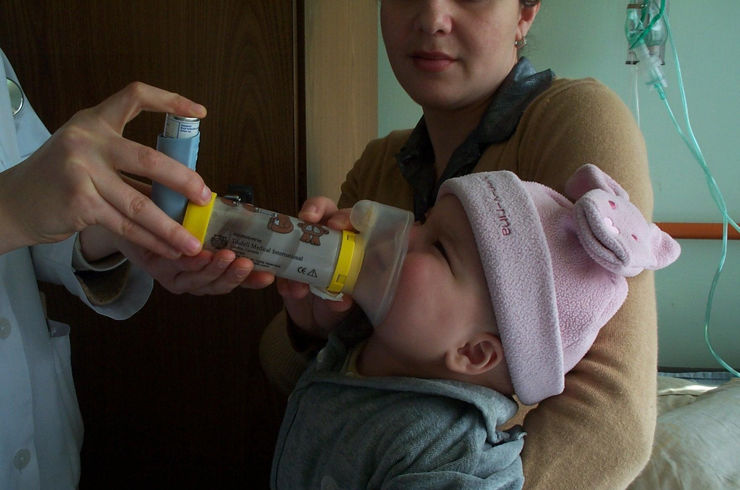
البخاخ لا يضر طفلك بل سينمو طبيعيا

Slide 47
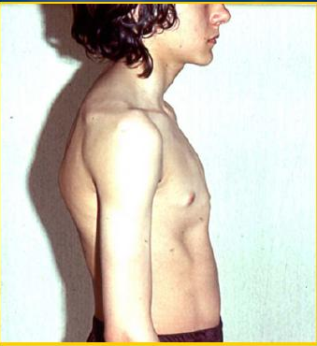
الكورتيزون الاستنشاقي في الطفولة الأولى يؤد الى السيطرة على الربو ويق من تشوه الصدر
لو أخذ هذا الشاب الذي كان يعاني من الربو في طفولته الأولى الكورتيزون الاستنشاقي لما تشوه صدره
Notes:
Could avoid deformation

Slide 48
UK – national respiratory training center

Slide 49
Notes:
Free ICS for the poorest

Slide 50
Saudi Arabia
Bangladesh
Slovenia
Germany
Ireland
Australia
Yugoslavia
Croatia
Canada
Brazil
Austria
Taiwan ROC
United States
Portugal
Thailand
Greece
Malta
Moldova
Mexico
China
Syria
South Africa
United Kingdom
Hong Kong ROC
Italy
New Zealand
Chile
Venezuela
Argentina
Israel
Lebanon
Pakistan
Japan
Poland
GINA Assembly
Korea
Netherlands
Switzerland
Russia
Georgia
Macedonia
France
Turkey
Czech Republic
Denmark
Slovakia
Belgium
Ukraine
Singapore
Spain
India
Romania
Columbia
Sweden
Albania
Kyrgyzstan
Vietnam

Slide 51
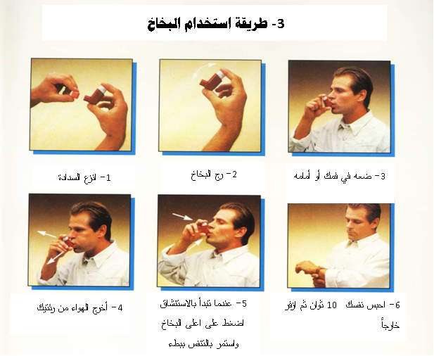

Slide 52
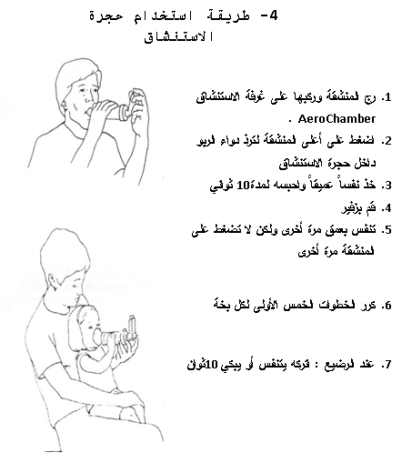

Slide 53
استعاضة عن غرفة الاستنشاق بزجاجة بلاستك:
أحضر زجاجة بلاستيك قياس ا ليتر عتى الأقل وأحضر بخّاخة.
انزع غطاء فوهة البخاخةو ثم ضعها على قاعدة الزجاجة وارسم شكل الفوهة عليه وقص مكانه، ثم ثبت البخاخة بعد خضها على الزجاجة قبل كل استعمال.
فرغ رئتيك ثم عض على فم الزجاجة.
أثناء النوب اضغط 2-15 بخة حسب شدة النوبة، ثم تنفس عشرة ثوان بهدوء وعمق ثم ازفر. يعوض ذلك عن جهاز الارذاذ

Slide 54
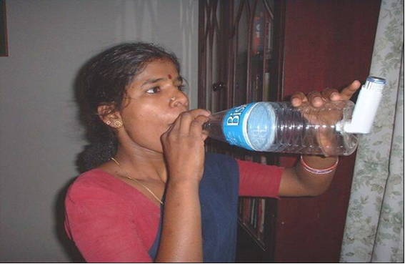

Slide 55
يجب أن تعلم الممرضة المريض طريقة الاستنشاق ويمثلها أما مها وكذا حجرة الاستنشاق في كل مراجعه وفي الشعبة ومركز الرعاية وأن تعطيه الدواء في غرفة الاسعاف وتعلمه الفرق بين دواء دائم ودواء اسعافي

Slide 56
ألية الربو : تريه هذه الصورة ليقتنع بدور الدواء اليومي الوقائي لاشهرحيث الالتهاب شديد

Slide 57
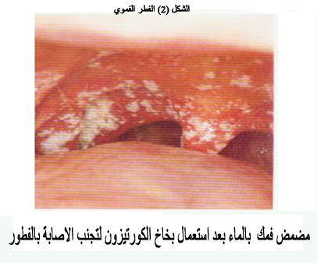
توص الممرضة بمضمضة الفم

Slide 58
نجد طرق استخدام جميع المنشقات على الموقع
www.admit- inhalers.org
www.ginasthma.org

Slide 59
نعط المريض بطاقة للعلاج الذاتي

Slide 60
مثال لمحتويات خطة تدبير ذاتي للمريض للمحافظة على السيطرة على الربو
اسمك ...... رقم هاتف يمكن الاتصال به اسعافيا ..... أفضل قيمة للجريان الزفيريPEAK FLOW.
معالجتك المنتظمة:
خذ كل يوم—250 مكغ بيكلوميتازون مرتين ، صبلحا ومساء
قبل التمرين, خذ بختين فنتولين
قيم درجة السيطرة بالاجابة على الأسئلة التالية ، في الأسبوع الماضي هل ظهر لديك:
هل حدث لديك تحدد في التمرين(الرياضة) بسبب الربو؟ لا نعم
أعراض ربو يومية أكثر من مرتين أسبوعيا"؟ لا نعم
استيقاظ ليلي بسبب الربو؟ لا نعم
حاجة إلى استخدام الأدوية العرضية السريعة أكثر من مرتين أسبوعيا"؟ لا نعم
إذا راقبت الجريان ألأعظمي, هل كان أقل من ----------؟ لا نعم
إذا كانت الإجابة نعم لثلاثة أسئلة أو أكثر, الربو لديك غير مضبوطا, فراجع طبيبك وربما تحتاج رفع درجة المعالجة ولا تتأخر في أخذ شوط من الكورتيزون الفموي قورا في منزلك في حال اشتد ت اعراضك كثيرا ولم يعد بخاخ الفنتولين يكفيك الا لساعات .
متى تتصل بالطبيب أو العيادة:
الحالة الطارئة/فقدان شديد في السيطرة على حالة الربو: إذا حدث قصور شديد في التنفس, تستطيع فقط التحدث بجمل قصيرة.
أو إذا حدثت نوبة شديدة من الربو لدرجة الهلع.
اتصل بالطبيب/العيادة -------------[ اكتب رقم تلفون الطبيب].
  إذا لم تتحسن حالتك خلال ساعات من الكورتيزون الفموي
فكرر استخدام الفنتولين عبر حجرة استنشاق وخذ 30-60 مغ بريدنيزولون واذهب الى المشفى

Slide 61
للممرضة دور مع الطبيب والأهل
التثقيف أساس الشراكة
في كل زيارة طبية اعرض الصور أعلاه لتفهم مريضك
دعه يستعمل المنشقة أمامك
علمه الفرق بين دواء يومي وقائي ودواء للنوب
تأكد من تجنبه المحرضات
راجع بطاقة المريض للعلاج الذاتي معه

Slide 62
التوصيات الانكليزية
عندما ترى مريض الربو :
ارسله الى الطبيب لوضعه على الكورتيزون الاستنشاقي على المدى الطويل في حال، خلال الشهر الماضي :
- تكرار الأعراض النهارية والحاجة لبخاخ الموسع القصبي
أعراض ليلية أكثر من مرة اسبوعيا
حصول نوبة اسعافية خلال العام الفائت
نقص في قيمة البيك فلو

Slide 63
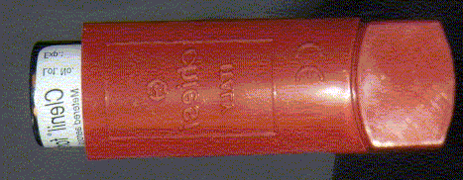

Slide 64
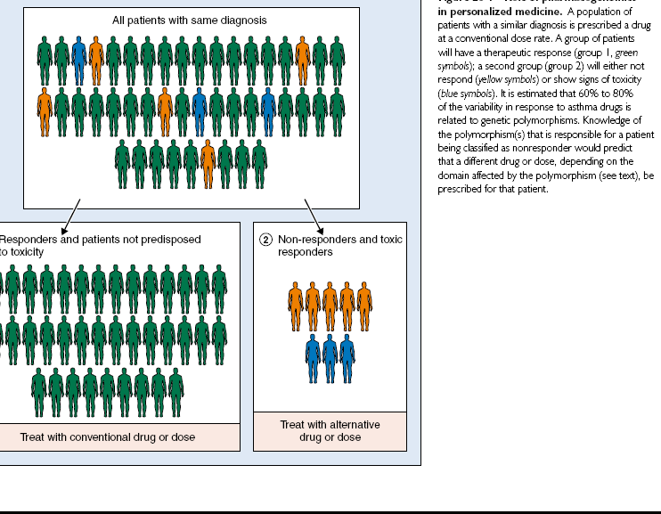
Genetic polymorphism in a single nucleotide lead response to therapy

Slide 65
انتبه
لا دور للمقشعات
لا دور لمضادات السعال
لا دور للمهدئات المركزية
لا دور للصادات في الربو
لا تعط موسع قصبي مديد وحده في الربو فقد يسبب الوفاة

Slide 66
أنت بحاجة الى دوائين للسيطرة على الربو
وقائي للالتهاب المزمن (كورتيزون استنشاقي) كل يوم ومضاد تشنج العضلات القصبية فنتولين استنشاقي عند الحاجة

